Slide 1

Студенческое исследование · 2026
Как студенты выбирают подработку
Результаты опроса 412 студентов пяти вузов: критерии выбора, нагрузка и динамика занятости в 2024–2026 годах
Автор
Роль
Аудитория
Анна Ковалёва
Студентка 3 курса, факультет социологии
Научный руководитель и комиссия студенческой конференции
Notes:
Добрый день, уважаемые члены комиссии! Представляю вашему вниманию результаты моего исследования на тему «Как студенты выбирают подработку». В работе я опиралась на данные опроса 412 студентов пяти вузов и постаралась выявить ключевые факторы, влияющие на выбор подработки, а также проследить динамику студенческой занятости за последние два года.

Slide 2

Актуальность
Почему тема важна
Массовая практика Совмещение учёбы и работы стало обычным делом для студентов, но критерии выбора подработки изучены слабо.
Неясные критерии Непонятно, чем руководствуются студенты: гибким графиком, оплатой или близостью к дому.
Влияние на учёбу Выбор подработки напрямую влияет на качество совмещения с учёбой и успеваемость.
Notes:
Совмещение учёбы и работы стало для студентов массовой практикой, но при этом критерии выбора подработки остаются малоизученными. Мы не знаем, что для студентов важнее: гибкий график, размер оплаты или близость к дому. А ведь именно этот выбор определяет, насколько успешно удаётся совмещать работу с учёбой. Поэтому мы решили разобраться в этом вопросе и провести собственное исследование.

Slide 3

Цель и гипотезы
Цель и гипотезы исследования
Цель
Гипотеза 1
Гипотеза 2
Выявить критерии выбора подработки и типичную трудовую нагрузку студентов.
Главный критерий выбора подработки — гибкий график, а не размер оплаты.
Большинство работающих студентов заняты 10–20 часов в неделю.
Notes:
Сформулируем цель и две гипотезы. Цель — выявить, чем руководствуются студенты при выборе подработки и какова их типичная трудовая нагрузка. Первая гипотеза: главный критерий — гибкий график, а не оплата. Вторая: большинство работающих студентов заняты 10–20 часов в неделю. Проверим их на данных опроса.

Slide 4

Выборка исследования
412 студентов пяти вузов
412
38%
Респонденты
1–2 курс
студентов пяти вузов
доля выборки
34%
28%
3 курс
4 курс и старше
доля выборки
доля выборки
Notes:
В исследовании приняли участие 412 студентов из пяти вузов. Распределение по курсам получилось достаточно равномерным: чуть больше половины — студенты младших курсов, остальные — старшекурсники. Это позволяет нам сравнивать предпочтения разных групп и делать выводы, которые не зависят от одного курса.

Slide 5



Методика исследования
Методика и инструменты исследования
1
2
3
Разработка анкеты
Онлайн-опрос
Обработка данных
Составлена анкета из 18 вопросов: критерии выбора подработки, занятость, ожидания и демографические данные.
Проведён онлайн-опрос среди студентов пяти вузов. Полевой этап — март–апрель 2026 года.
Данные обработаны методами описательной статистики и сравнения долей для проверки гипотез.
Notes:
Перейдём к методике. Мы разработали анкету из 18 вопросов, которая охватывает ключевые аспекты выбора подработки. Опрос проводился онлайн среди студентов пяти вузов, полевой этап занял март и апрель 2026 года. Полученные данные мы обработали с помощью описательной статистики и сравнения долей — этого достаточно, чтобы проверить обе гипотезы. Теперь перейдём к результатам.

Slide 6

Приоритеты при выборе подработки
41%
Гибкий график
41%
28%
Оплата
17%
гибкий график
Близость к дому
14%
Опыт по специальности
Опрос 412 студентов, март–апрель 2026
Notes:
Теперь о главном результате — что для студентов важнее всего, когда они выбирают подработку. Мы предложили респондентам выбрать ведущий критерий, и картина получилась очень показательной. Почти половина — 41 процент — назвали гибкий график, то есть возможность совмещать работу с учёбой. На втором месте с 28 процентами — размер оплаты, затем близость к дому — 17 процентов, и только 14 процентов ориентируются на опыт по специальности. Иными словами, для студентов приоритет — не карьерный трек, а удобство и возможность не жертвовать учёбой ради заработка.

Slide 7
Трудовая нагрузка работающих студентов
23%
45%
до 10 часов
45%
10–20 часов
32%
более 20 часов
работают 10–20 часов в неделю
Опрос 412 студентов, март–апрель 2026
Notes:
Теперь о том, сколько времени студенты реально уделяют подработке. Почти половина — 45% — работают от десяти до двадцати часов в неделю. Это, по сути, два-три рабочих дня, что вполне сочетается с учебным расписанием. Треть опрошенных — 32% — берут на себя нагрузку более двадцати часов, а вот четверть — 23% — ограничиваются десятью часами. Важно, что большинство выбирает умеренный режим, который не конфликтует с учёбой. Дальше посмотрим, как изменилась сама доля работающих студентов за последние два года.

Slide 8
Доля работающих студентов растёт
Доля работающих студентов, % (2024 и 2026 годы)
За два года доля работающих студентов выросла на 12 п.п.
Данные исследования, 2024 и 2026 гг.
Notes:
Теперь посмотрим на динамику. В 2024 году подрабатывали 46% студентов, а в 2026 — уже 58%. Рост на 12 процентных пунктов. Это подтверждает, что подработка становится нормой студенческой жизни, а не исключением. Дальше проверим, подтвердились ли наши гипотезы.

Slide 9
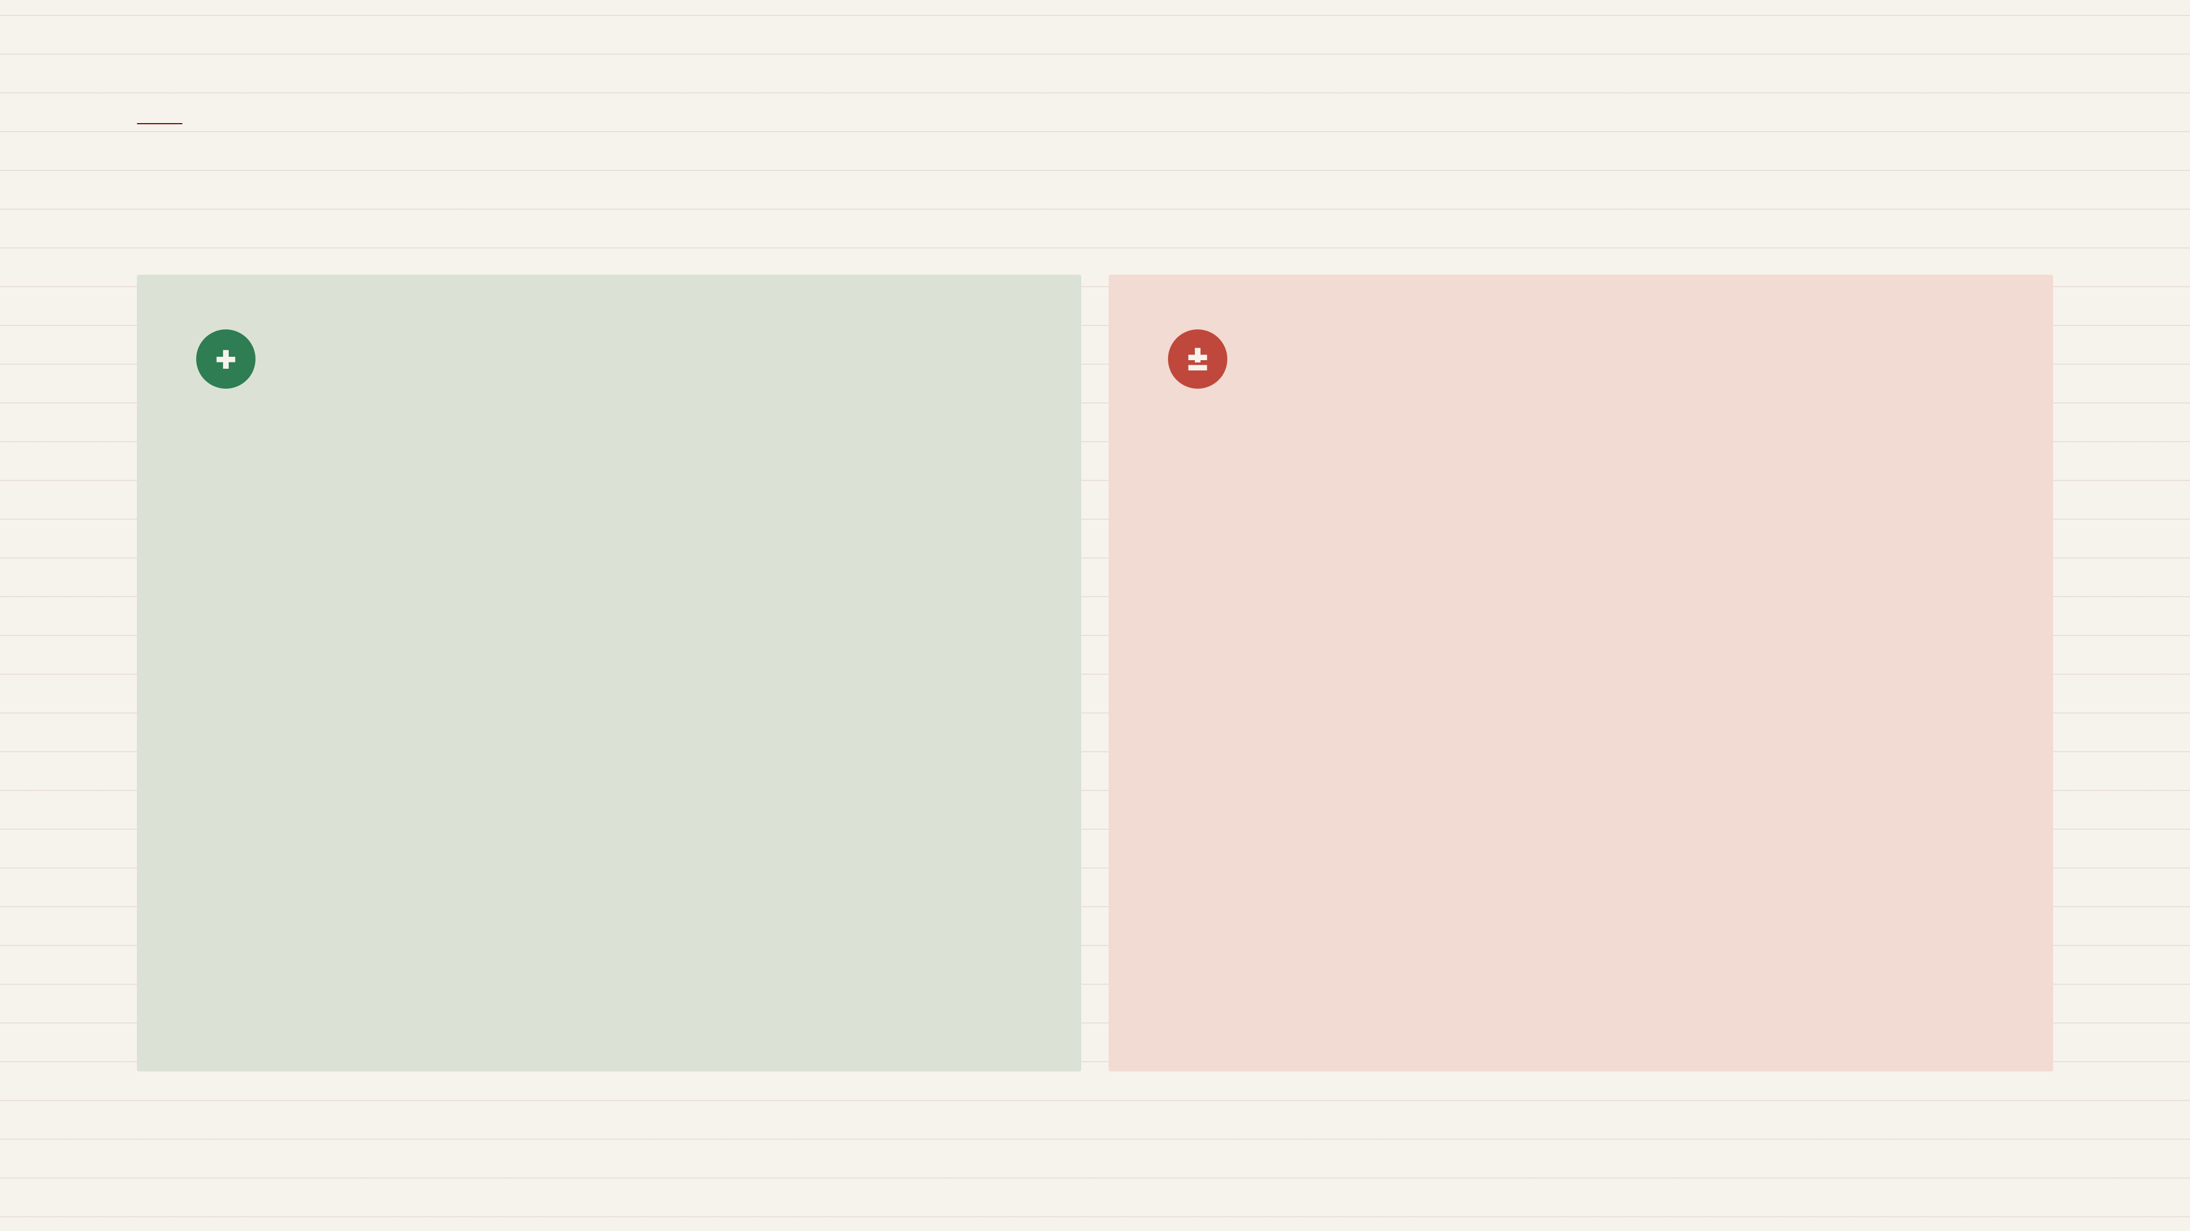
Проверка гипотез
Проверка гипотез
Подтвердилась
Частично подтвердилась
Гипотеза 1 подтвердилась полностью: гибкий график — главный критерий выбора подработки (41%), опережает оплату (28%).
Гипотеза 2 подтвердилась частично: интервал 10–20 часов действительно самый распространённый (45%), но группа «более 20 часов» сопоставима с ним (32%).
Оплата (28%) и близость к дому (17%) идут следом — гибкий график опережает их в полтора раза.
Типичная нагрузка подтверждается, но почти треть работающих студентов заняты сверх этого интервала.
Notes:
Перейдём к проверке гипотез. Первая гипотеза подтвердилась полностью: гибкий график действительно оказался главным критерием выбора подработки — его назвали 41% респондентов, и это заметно выше, чем оплату, которую выбрали 28%. Вторая гипотеза подтвердилась лишь частично. Интервал 10–20 часов в неделю действительно самый распространённый — его указали 45% работающих студентов. Однако группа тех, кто работает более 20 часов, оказалась достаточно значимой — 32%, что не позволяет говорить о доминировании только одного диапазона. Таким образом, мы можем уверенно опираться на первую гипотезу, а вторую — учитывать с оговорками.

Slide 10
Ограничения исследования
Ограничения исследования
География опроса Опрос проводился в одном городе среди студентов пяти вузов, поэтому результаты не отражают ситуацию в других регионах.
Самоотбор респондентов Онлайн-анкета предполагает добровольное участие, что могло сместить выборку в сторону более активных студентов.
Сезонность опроса Полевой этап проходил в марте–апреле 2026 года, что могло повлиять на ответы о занятости и графике работы.
Notes:
Прежде чем перейти к выводам, отмечу ограничения нашего исследования. Во-первых, опрос проводился только в одном городе и охватил пять вузов, поэтому результаты нельзя распространять на все регионы. Во-вторых, онлайн-анкета предполагала добровольное участие, и это могло привести к самоотбору — возможно, более активные студенты отвечали чаще. В-третьих, полевой этап пришёлся на март–апрель, что могло повлиять на ответы о занятости. Эти ограничения стоит учитывать при интерпретации результатов, но они не снижают значимость полученных данных.

Slide 11

Выводы
Все задачи исследования выполнены
01
02
03
Критерии выбора определены
Нагрузка измерена
Рост занятости зафиксирован
Гибкий график — главный критерий выбора подработки (41% респондентов).
Большинство работающих студентов (45%) уделяют работе 10–20 часов в неделю.
Доля работающих студентов выросла с 46% в 2024 году до 58% в 2026 году.
Каждый вывод соответствует задаче исследования
Данные исследования, март–апрель 2026
Notes:
Итак, все три задачи исследования выполнены. Во-первых, мы определили ключевые критерии выбора подработки — гибкий график оказался важнее всего для 41% студентов. Во-вторых, измерили реальную нагрузку: почти половина работающих студентов тратят на работу 10–20 часов в неделю. И в-третьих, зафиксировали заметный рост занятости — с 46% в 2024 году до 58% в 2026-м. Каждый из этих выводов напрямую отвечает на поставленные задачи, что подтверждает достижение цели исследования.

Slide 12

Практическая значимость
Практическая значимость и дальнейшие шаги
01
02
03
Для студентов
Для работодателей
Расширение географии
Результаты помогают осознанно выбирать подработку с учётом ключевых критериев: гибкий график, оплата, близость к дому.
Данные позволяют формировать привлекательные предложения для студентов, учитывая их реальные приоритеты.
Провести опрос в других городах и вузах для проверки устойчивости полученных результатов.
04
05
Лонгитюдное наблюдение
Анализ по специальностям
Отслеживать динамику выбора подработки у одной группы студентов в течение нескольких лет.
Изучить, как критерии выбора подработки различаются в зависимости от направления подготовки.
Notes:
Результаты нашего исследования имеют практическую ценность для двух ключевых аудиторий. Студентам они помогают принимать более осознанные решения при выборе подработки, опираясь на реальные приоритеты — гибкий график, оплату и близость к дому. Работодателям наши данные дают понимание, как формировать предложения, которые действительно привлекут студентов. Что касается дальнейших шагов, мы видим три основных направления развития. Во-первых, расширение географии опроса для проверки устойчивости результатов. Во-вторых, лонгитюдное наблюдение, чтобы отслеживать динамику в долгосрочной перспективе. И в-третьих, анализ по специальностям, который позволит выявить отраслевые особенности выбора подработки.

